Slide 1
Dínóalbum Victor András: Pirinyó sárkányok c. cikkéhez
Összeállította: Hevesi Mária Gyöngyösi Kálváriaparti Sport- és Általános Iskola

Slide 2
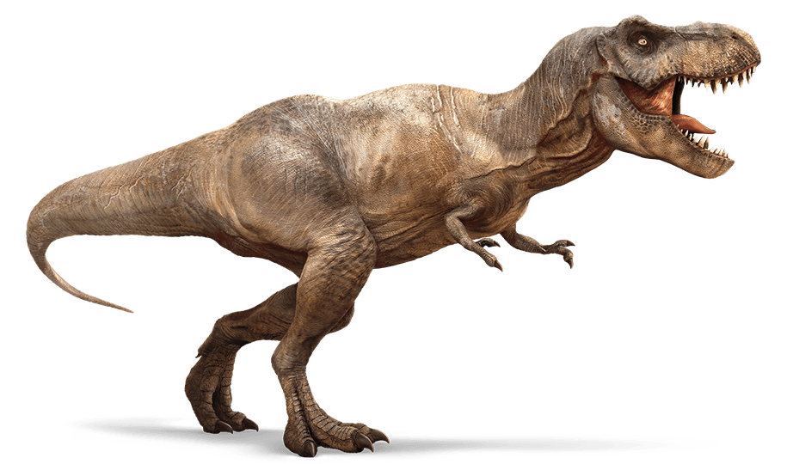
Tyrannosaurus rex

Slide 3
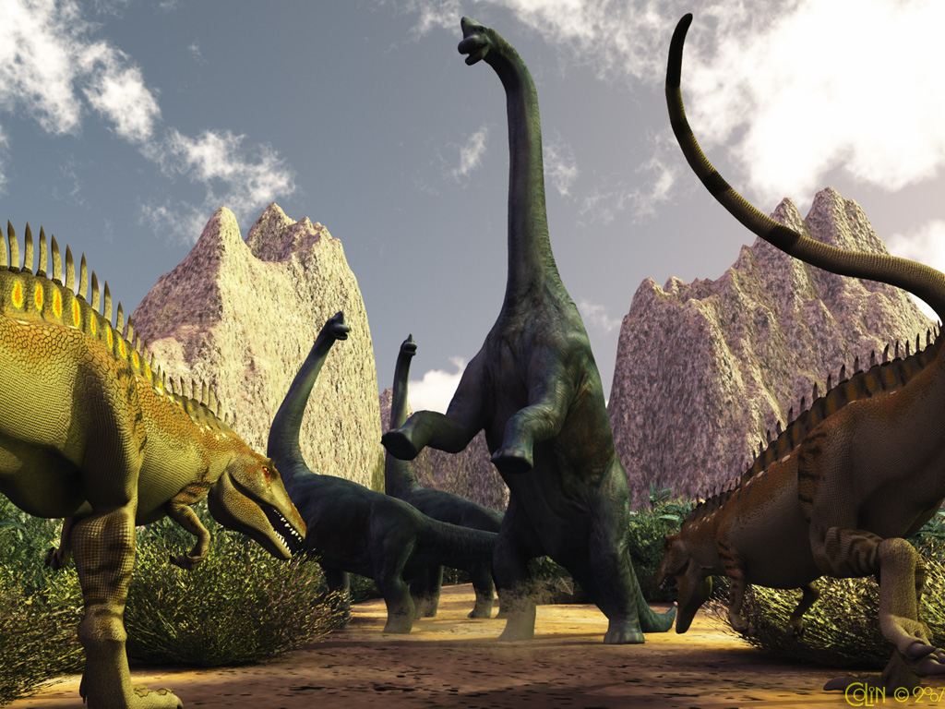
Sauroposeidon

Slide 4
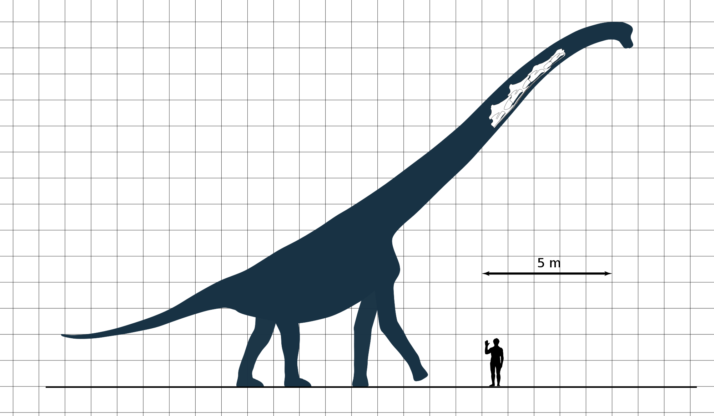
Sauroposeidon

Slide 5
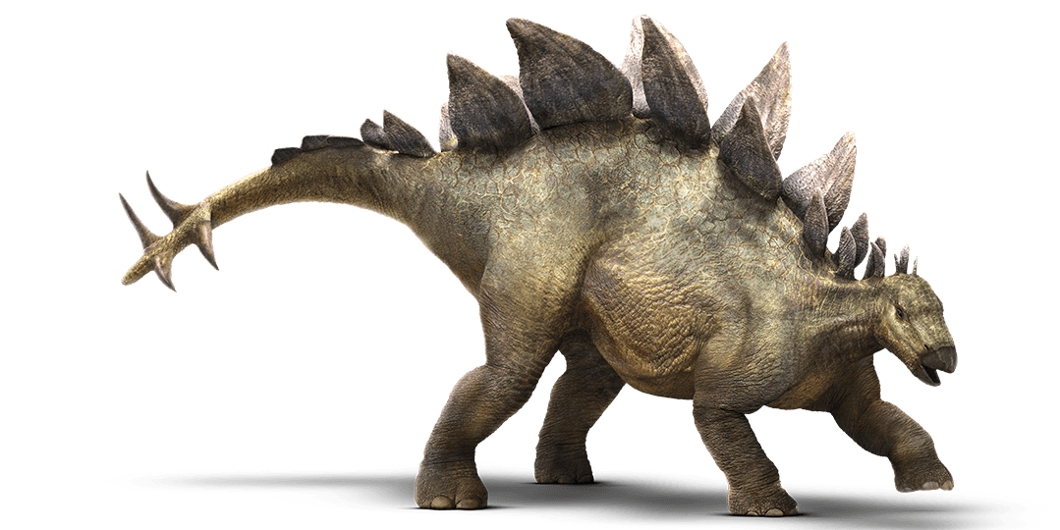
Stegosaurus

Slide 6
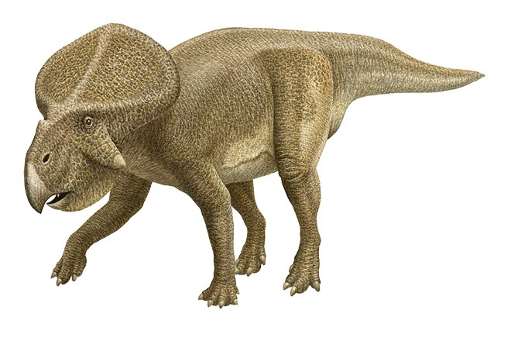
Protoceratops

Slide 7
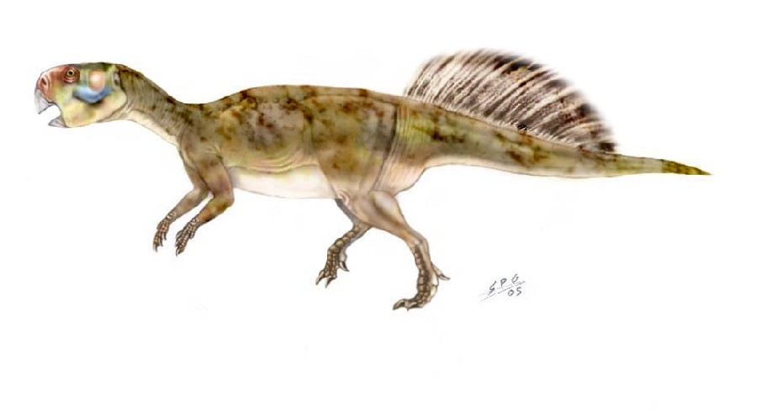
Psittacosaurus

Slide 8
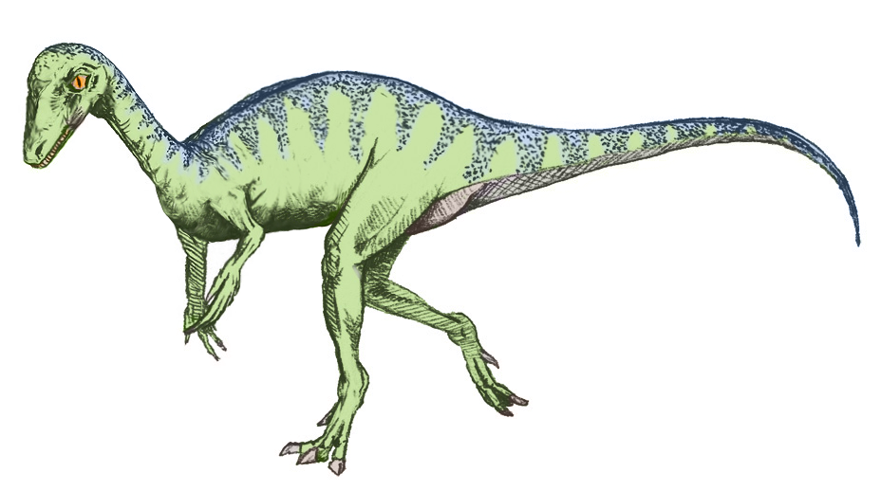
Eoraptor

Slide 9
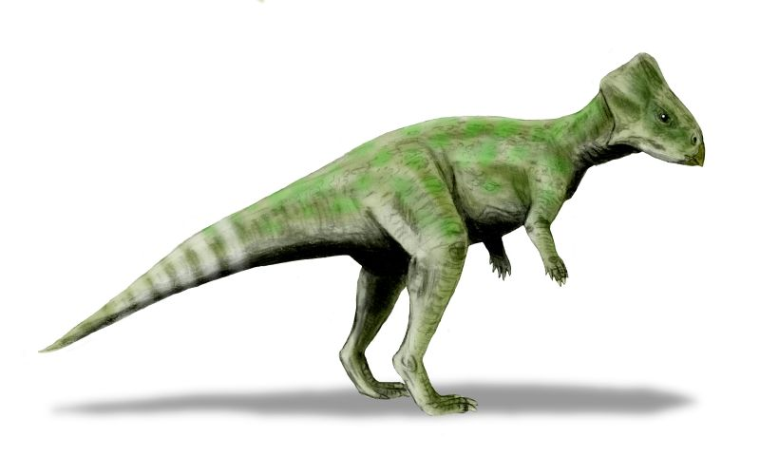
Graciliceratops

Slide 10
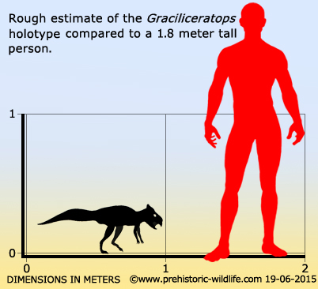

Slide 11
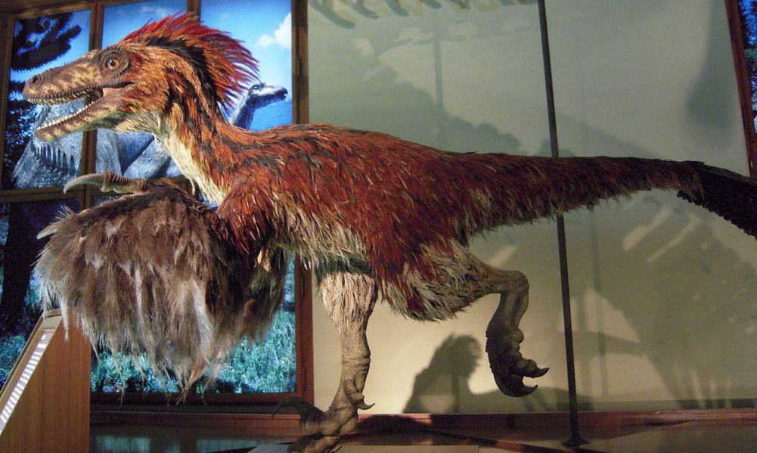
Velociraptor

Slide 12
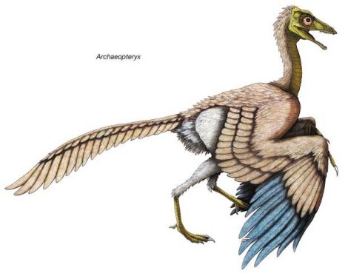
Archeopteryx

Slide 13
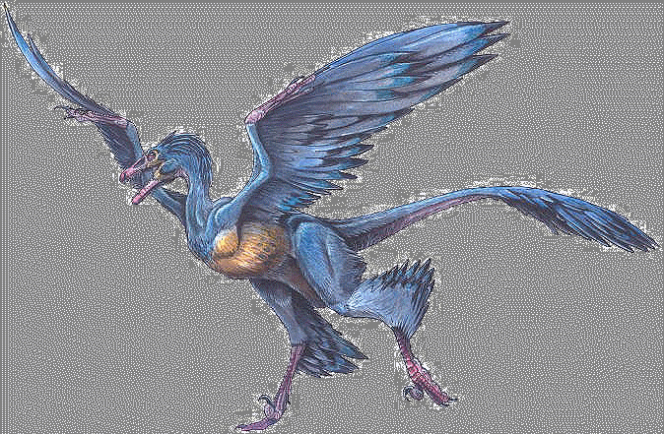
Microraptor

Slide 14
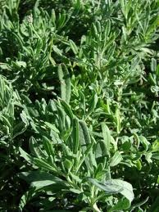
Sárkányfű vagy tárkony, Artemisia dracunculus
Származása, elterjedése. Őshazája Közép- és Észak-Ázsia, a Kaukázus és a Távol-Kelet. Európában és Kaliforniában nagyobb területen termesztik. Mostoha, elfeledett, cserjeszerű növényünk. Hazánkban újabban ismét terjed. Vékony, hosszú, üde fűzöld hajtásai és levelei magas, különleges bokrot alkotnak. Az egyik legkitűnőbb növényi ízesítőnk. Hajtásait zölden és szárítva használják fűszerezésre.

